Slide 1


可见光多波段通信系统自适应传输技术研究
答辩人：吴满
指导老师：赵春明 教授
2016.1.23

Slide 2
目录
室内可见光通信系统概述
可见光通信基本原理
光OFDM调制技术介绍
针对OFDM系统的信道估计
信道估计方法
信噪比估计方法
自适应技术研究
信息论基础
比特功率分配算法
基于FPGA的硬件设计
硬件设计简介

Slide 3
可见光通信基本原理（1）
可见光通信基本模型
主要元器件：发光二极管（LED）、光电二极管（PD）等
调制检测方式：强度调制/直接检测（IM/DD）

Slide 4
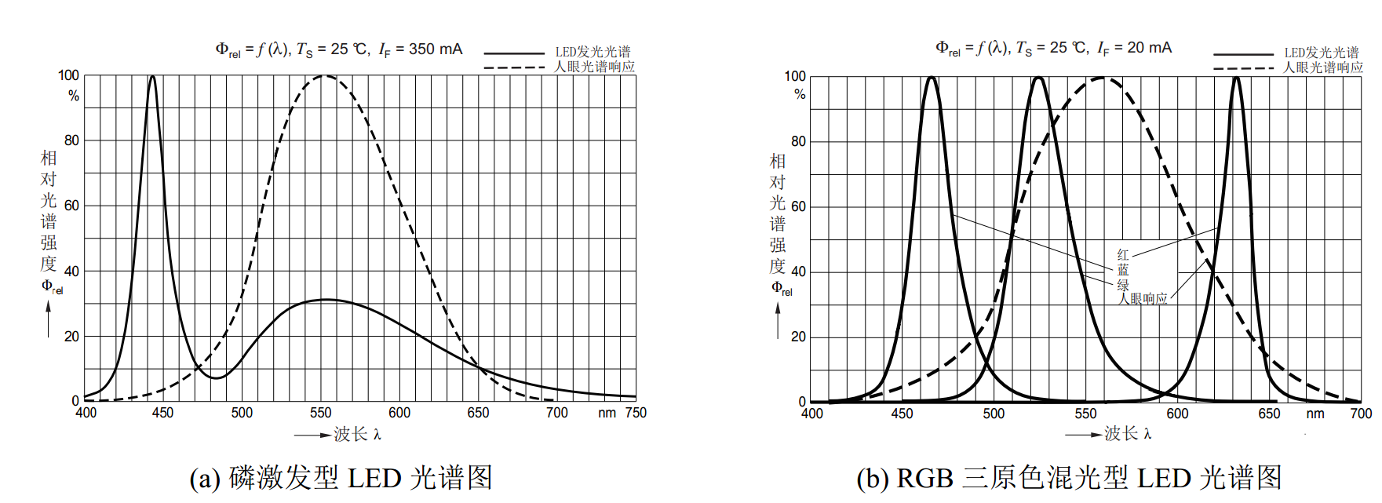
可见光通信基本原理（2）
LED特性
磷光激发型LED
—蓝色发光晶片发蓝光，激发荧光物质产生 黄光，混光产生白光。
—滤光后，蓝光可用来传输数据
多色发光晶片混光型LED
—多色发光晶片发不同颜色光，图示为RGB三色型LED。
—采用对应滤色片，每个色光均可作为独立的数据传输通道。

Slide 5
可见光通信基本原理（3）
PD特性
PIN型
—在普通的光电二极管的P区和N区之间加入了低掺杂度的I区，使得耗尽区变厚了，从而缩短了其响应时间；
—线性范围宽、制作工艺简单、价格低。
APD型
—在其P区和N区两端加了反向高电压，有光照时电子和空穴高速碰撞晶格原子，产生“雪崩”效应形成很大的反向电流；
—灵敏度高、增益高及带宽高
 | PIN | APD
光电增益 | 一般 | 雪崩效应
调制带宽 | 最高几百MHZ | 最高几十GHZ
线性动态范围 | 较宽 | 较窄
温度敏感度 | 不敏感 | 敏感
制作工艺 | 简单 | 复杂
价格 | 低 | 高

Slide 6
可见光通信基本原理（4）
可见光信道特性
从发射端与接收端之间是否存在直达径 及是否需要精确对准可以将可见光通信的信道分为6类，如下图所示，右图是实验测得的信道时域及频域幅度响应，该信道属于非定向视距信道。

Slide 7
光OFDM调制技术介绍(1)
DCO-OFDM
—频域信号满足共轭对称，使得IFFT之后时域信号为实数；
—通过加直流偏置使得时域信号为正值，满足强度调制。

Slide 8
光OFDM调制技术介绍(2)
ACO-OFDM
—在频域信号满足共轭对称的基础上，进一步限制只在奇数子载波上传输信息，偶数子载波置为零，IFFT之后时域信号满足对称性；
—利用对称性，可以直接进行负值削波，不需要加直流偏置，在接收端依然可以解调。

Slide 9
光OFDM调制技术介绍(3)
RoC-ACO-OFDM
—在ACO-OFDM的基础上，为了降低信号的峰均比（PAPR）,可以利用时域、对称性的特点，对其进行上削波，削波余量不是丢弃，放在其对应的位置上，再在接收端进行恢复。

Slide 10
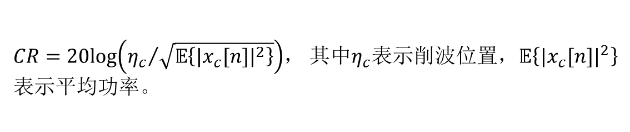
光OFDM调制技术介绍(4)
RoC-ACO-OFDM性能
从结果中可以看出，RoC-ACO-OFDM能够在略牺牲误比特的基础上显著的改善PAPR性能。
$CR=20log\left({η_{c}}/{\sqrt{𝔼\left\{|x_{c}[n]|^{2}\right\}}}\right)$， 其中$η_{c}$表示削波位置，$𝔼\left\{|x_{c}[n]|^{2}\right\}$
表示平均功率。

Slide 11
信道估计方法（1）
基于导频的信道估计
块状导频放置
—导频序列连续放置在所有子载波上，在时域上间隔的；
—结构简单，但是实时性不高，适应慢时变信道
梳状导频放置
—导频序列间隔放置在特定子载波上，每个OFDM都会放置；
—未放置导频的子载波需要插值得到结果，但是实时性高，适应慢时快信道

Slide 12
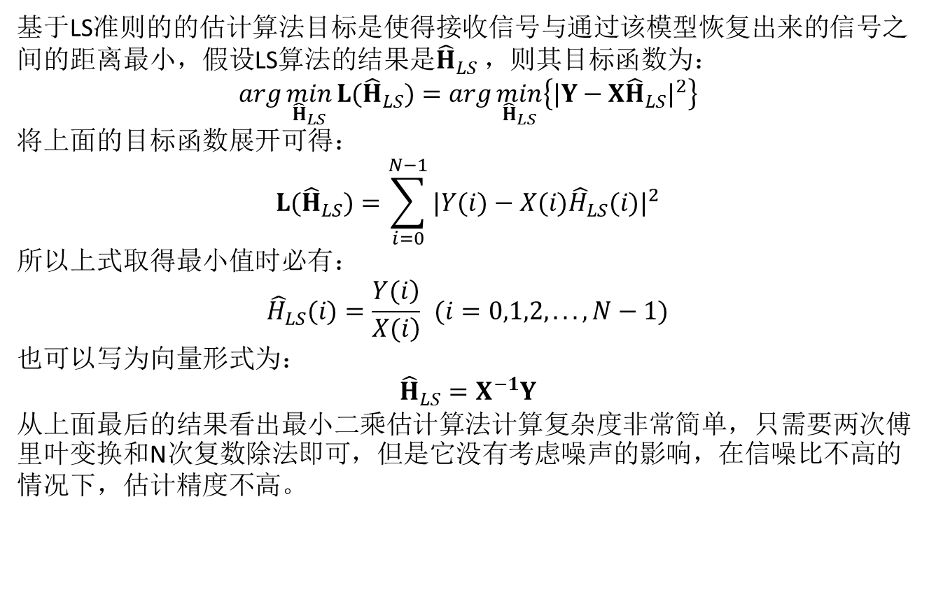
信道估计方法（2）
LS算法
基于LS准则的的估计算法目标是使得接收信号与通过该模型恢复出来的信号之间的距离最小，假设LS算法的结果是${\hat{H}}_{LS}$，则其目标函数为：
$$arg \min_{{\hat{H}}_{LS}} L({\hat{H}}_{LS})=arg \min_{{\hat{H}}_{LS}}\left\{{|Y−X{\hat{H}}_{LS}|}^{2}\right\}$$
将上面的目标函数展开可得：
$$L({\hat{H}}_{LS})=\sum_{i=0}^{N−1}{|Y(i)−X(i){\hat{H}}_{LS}(i)|^{2}}$$
所以上式取得最小值时必有：
$${\hat{H}}_{LS}(i)=\frac{\left.Y(i\right)}{\left.X(i\right)} (i=0,1,2,...,N−1)$$
也可以写为向量形式为：
$${\hat{H}}_{LS}=X^{−1}Y$$
从上面最后的结果看出最小二乘估计算法计算复杂度非常简单，只需要两次傅里叶变换和N次复数除法即可，但是它没有考虑噪声的影响，在信噪比不高的情况下，估计精度不高。

Slide 13
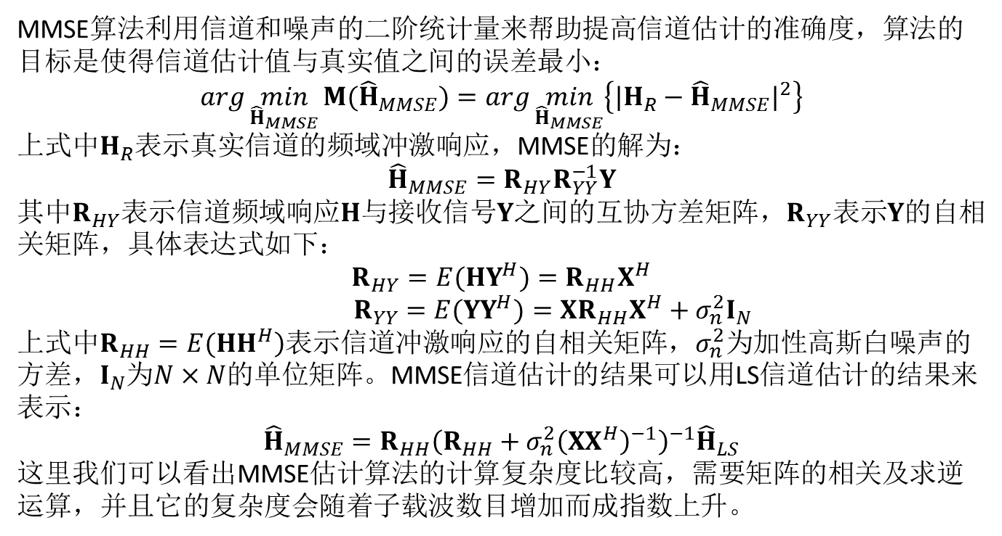
信道估计方法（3）
MMSE算法
MMSE算法利用信道和噪声的二阶统计量来帮助提高信道估计的准确度，算法的目标是使得信道估计值与真实值之间的误差最小：
$$arg \min_{{\hat{H}}_{MMSE}} M({\hat{H}}_{MMSE})=arg \min_{{\hat{H}}_{MMSE}}\left\{{|H_{R}−{\hat{H}}_{MMSE}|}^{2}\right\}$$
上式中$H_{R}$表示真实信道的频域冲激响应，MMSE的解为：
$${\hat{H}}_{MMSE}=R_{HY}R_{YY}^{−1}Y$$
其中$R_{HY}$表示信道频域响应$H$与接收信号$Y$之间的互协方差矩阵，$R_{YY}$表示$Y$的自相关矩阵，具体表达式如下：
$$R_{HY}=E(HY^{H})=R_{HH}X^{H}$$
$${ R}_{YY} =E(YY^{H})=XR_{HH}X^{H}+σ_{n}^{2}I_{N}$$
上式中$\left.R_{HH}=E(HH^{H}\right)$表示信道冲激响应的自相关矩阵，$σ_{n}^{2}$为加性高斯白噪声的方差，$I_{N}$为$N×N$的单位矩阵。MMSE信道估计的结果可以用LS信道估计的结果来表示：
$${\hat{H}}_{MMSE}=R_{HH}{\left(R_{HH}+σ_{n}^{2}{\left(XX^{H}\right)}^{−1}\right)}^{−1}{\hat{H}}_{LS}$$
这里我们可以看出MMSE估计算法的计算复杂度比较高，需要矩阵的相关及求逆运算，并且它的复杂度会随着子载波数目增加而成指数上升。

Slide 14
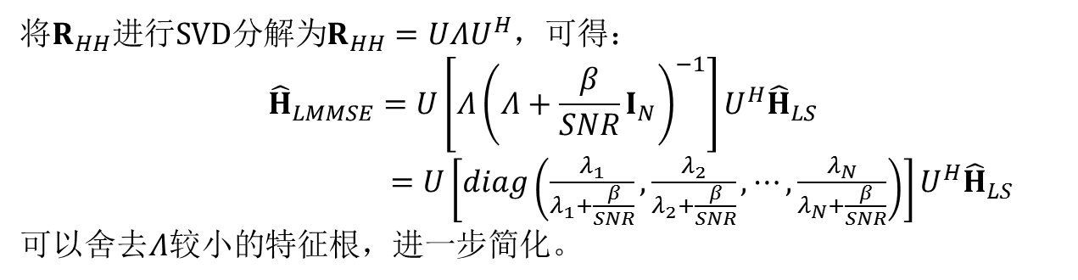
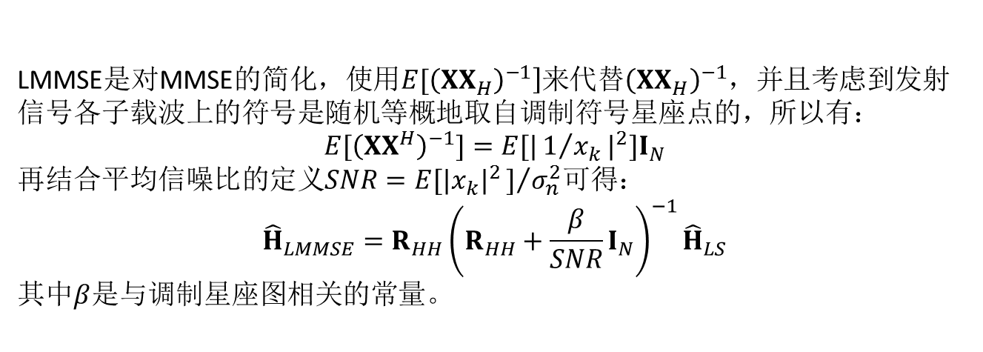
信道估计方法（4）
MMSE算法简化
LMMSE算法
LMMSE是对MMSE的简化，使用$\left.E[{\left(XX_{H}\right)}^{−1}\right]$来代替${\left(XX_{H}\right)}^{−1}$，并且考虑到发射信号各子载波上的符号是随机等概地取自调制符号星座点的，所以有：
$$E[{\left(XX^{H}\right)}^{−1}]=E[|1/{x_{k}}|^{2}]I_{N}$$
再结合平均信噪比的定义$SNR=E[|x_{k}|^{2}]/{σ_{n}^{2}}$可得：
$${\hat{H}}_{LMMSE}=R_{HH}{\left(R_{HH}+\frac{β}{SNR}I_{N}\right)}^{−1}{\hat{H}}_{LS}$$
其中$β$是与调制星座图相关的常量。
SVD分解
将$R_{HH}进行SVD分解为R_{HH}=UΛU^{H}$，可得：
$${\hat{H}}_{LMMSE}=U\left[Λ{\left(Λ+\frac{β}{SNR}I_{N}\right)}^{−1}\right]U^{H}{\hat{H}}_{LS}$$
$=U\left[diag\left(\frac{λ_{1}}{λ_{1}+\frac{β}{SNR}},\frac{λ_{2}}{λ_{2}+\frac{β}{SNR}},⋯,\frac{λ_{N}}{λ_{N}+\frac{β}{SNR}}\right)\right]U^{H}{\hat{H}}_{LS}$
可以舍去$Λ$较小的特征根，进一步简化。

Slide 15
信道估计方法（5）
仿真结果比较
在实验测得的信道下，基于DCO-OFDM调制，可用子载波数设置为128，各子载波上的调制阶数为：
子载波序号 | 4~47 | 48~95 | 96~111 | 112~123
调制阶数 | 256QAM | 64QAM | 16QAM | 4QAM

Slide 16
信道估计方法（6）
SVD分解特征根数量选择比较
序号 | 1 | 2 | 3 | 4 | 5
特征根 | 255.865 | 1.814 | 0.032 | 0.031 | 0.028

Slide 17
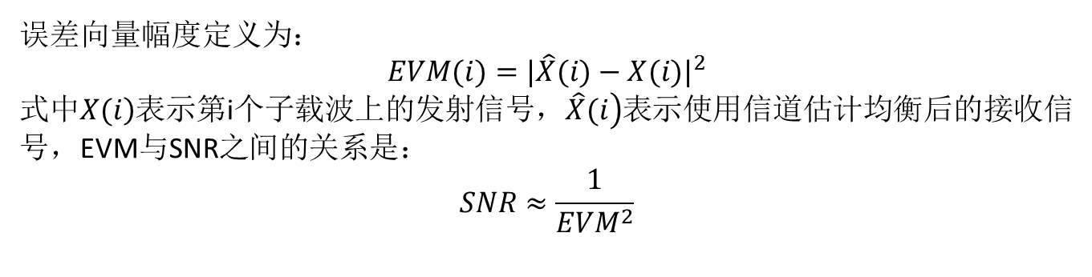
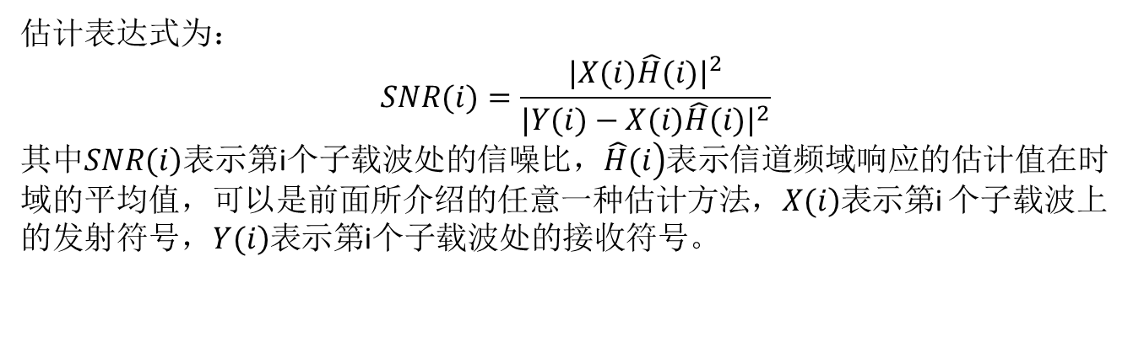
信噪比估计方法（1）
直接使用导频序列估计方法
估计表达式为：
$$SNR(i)=\frac{|X(i)\hat{H}(i)|^{2}}{|Y(i)−X(i)\hat{H}(i)|^{2}}$$
其中$\left.SNR(i\right)$表示第i个子载波处的信噪比，$\left.\hat{H}(i\right)$表示信道频域响应的估计值在时域的平均值，可以是前面所介绍的任意一种估计方法，$\left.X(i\right)$表示第i 个子载波上的发射符号，$\left.Y(i\right)$表示第i个子载波处的接收符号。
基于EVM估计方法
误差向量幅度定义为：
$$EVM(i)=|\hat{X}(i)−X(i)|^{2}$$
式中$\left.X(i\right)$表示第i个子载波上的发射信号，$\left.\hat{X}(i\right)$表示使用信道估计均衡后的接收信号，EVM与SNR之间的关系是：
$$SNR≈\frac{1}{EVM^{2}}$$

Slide 18
信噪比估计方法（2）
两种估计方法比较

Slide 19
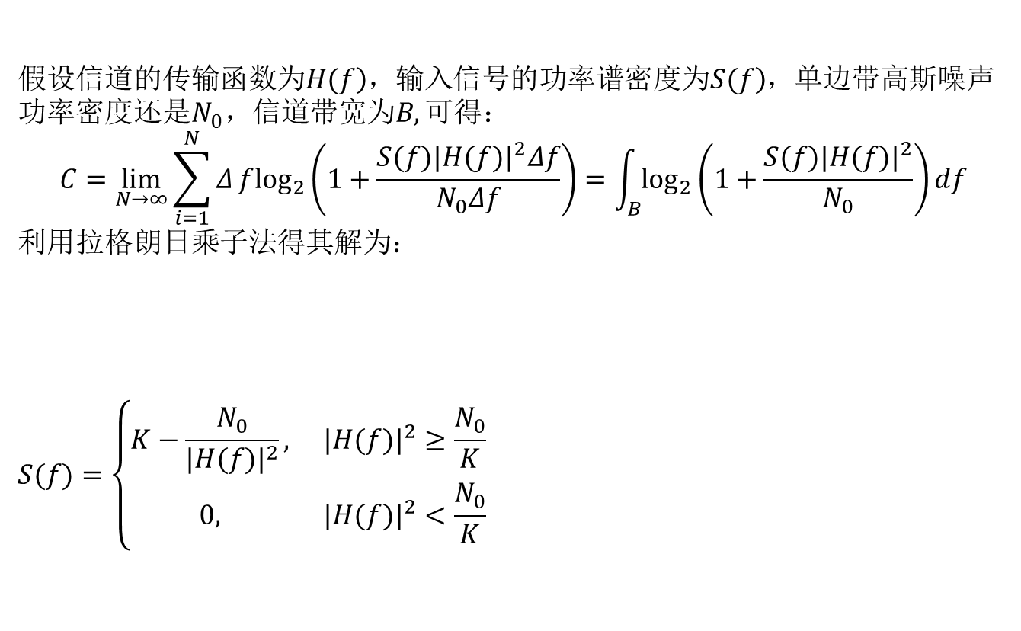
信息论基础（1）
注水定理
假设信道的传输函数为$\left.H(f\right)$，输入信号的功率谱密度为$\left.S(f\right)$，单边带高斯噪声功率密度还是$N_{0}，信道带宽为B,可得：$
$$C=\lim_{N→∞}\sum_{i=1}^{N}{Δ}f\log_{2}\left(1+\frac{S(f)|H(f)|^{2}Δf}{N_{0}Δf}\right)=\int_{B}{\log_{2}}\left(1+\frac{S(f)|H(f)|^{2}}{N_{0}}\right)df$$
利用拉格朗日乘子法得其解为：
$$S(f)=\left\{\begin{matrix}K−\frac{N_{0}}{|H(f)|^{2}}, & |H(f)|^{2}≥\frac{N_{0}}{K} \\ 0, & |H(f)|^{2}<\frac{N_{0}}{K}\end{matrix}\right.$$

Slide 20
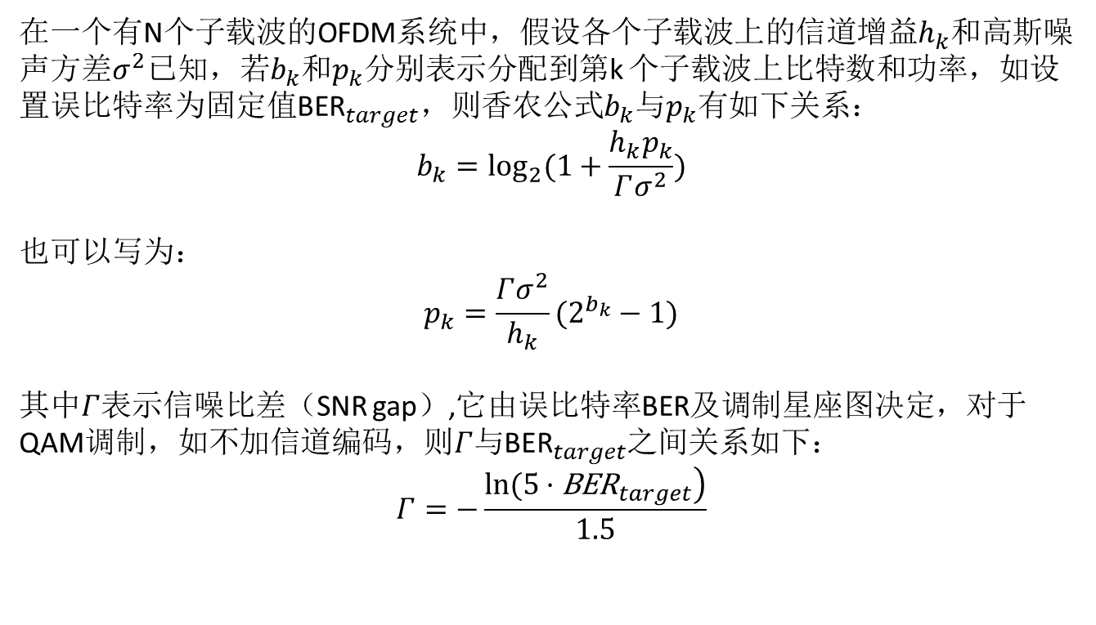
信息论基础（2）
功率、速率、误比特率之间的关系
在一个有N个子载波的OFDM系统中，假设各个子载波上的信道增益$h_{k}$和高斯噪声方差$σ^{2}$已知，若$b_{k}$和$p_{k}$分别表示分配到第k 个子载波上比特数和功率，如设置误比特率为固定值${\text{BER}}_{target}$，则香农公式$b_{k}$与$p_{k}$有如下关系：
$$b_{k}=\log_{2}(1+\frac{h_{k}p_{k}}{Γσ^{2}})$$
也可以写为：
$$p_{k}=\frac{Γσ^{2}}{h_{k}}(2^{b_{k}}−1)$$
其中$Γ$表示信噪比差（SNR gap）,它由误比特率BER及调制星座图决定，对于QAM调制，如不加信道编码，则$Γ$与${\text{BER}}_{target}$之间关系如下：
$$Γ=−\frac{\left.ln(5·{\text{BER}}_{target}\right)}{1.5}$$

Slide 21
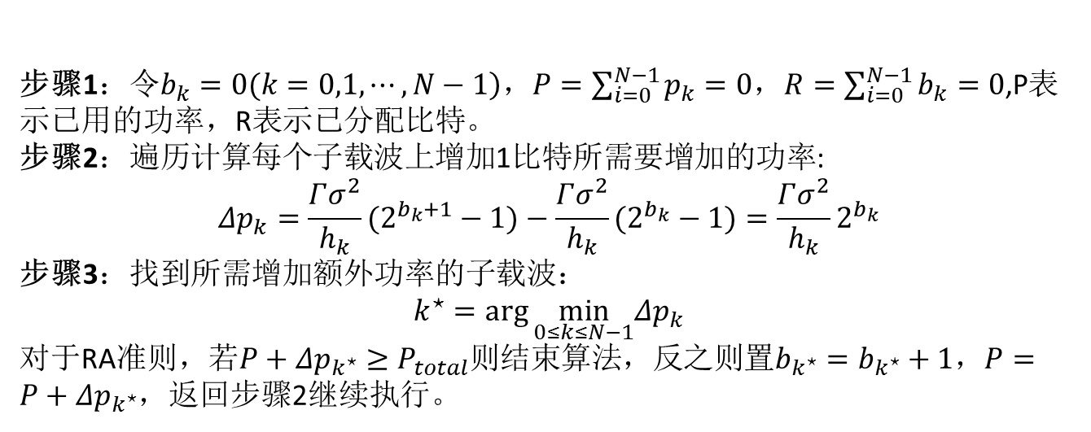
比特功率分配算法（1）
Hughes-Hartogs算法（贪婪算法）
步骤1：令$\left.b_{k}=0(k=0,1,⋯,N−1\right)$，$P=\sum_{i=0}^{N−1}{p_{k}}=0$，$R=\sum_{i=0}^{N−1}{b_{k}}=0$,P表示已用的功率，R表示已分配比特。
步骤2：遍历计算每个子载波上增加1比特所需要增加的功率:
$$Δp_{k}=\frac{Γσ^{2}}{h_{k}}(2^{b_{k}+1}−1)−\frac{Γσ^{2}}{h_{k}}(2^{b_{k}}−1)=\frac{Γσ^{2}}{h_{k}}2^{b_{k}}$$
步骤3：找到所需增加额外功率的子载波：
$$k^{⋆}=arg \min_{0≤k≤N−1}Δp_{k}$$
对于RA准则，若$P+Δp_{k^{⋆}}≥P_{total}$则结束算法，反之则置$b_{k^{⋆}}=b_{k^{⋆}}+1$，$P=P+Δp_{k^{⋆}}$，返回步骤2继续执行。

Slide 22
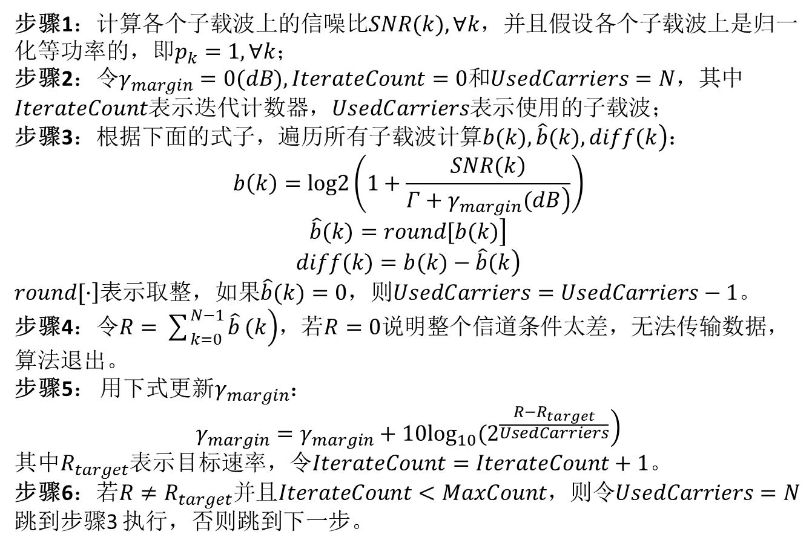
比特功率分配算法（2）
P.S.Chow算法
步骤1：计算各个子载波上的信噪比$SNR(k),∀k$，并且假设各个子载波上是归一化等功率的，即$p_{k}=1,∀k；$
步骤2：令$γ_{margin}=0(dB),IterateCount=0$和$UsedCarriers=N$，其中$IterateCount$表示迭代计数器，$UsedCarriers$表示使用的子载波；
步骤3：根据下面的式子，遍历所有子载波计算$\left.b(k),\hat{b}(k),diff(k\right)$：
$$b\left(k\right)=log2\left(1+\frac{\left.SNR(k\right)}{\left.Γ+γ_{margin}(dB\right)}\right)$$
$$\left.\hat{b}(k)=round[b(k)\right]$$
$$\left.diff(k)=b(k)−\hat{b}(k\right)$$
$\left.round[·\right]$表示取整，如果$\hat{b}(k)=0$，则$UsedCarriers=UsedCarriers−1$。
步骤4：令$\left.R=\sum_{k=0}^{N−1}{\hat{b}}(k\right)$，若$R=0$说明整个信道条件太差，无法传输数据，算法退出。
步骤5： 用下式更新$γ_{margin}$：
$$\left.γ_{margin}=γ_{margin}+10\log_{10}(2^{\frac{R−R_{target}}{UsedCarriers}}\right)$$
其中$R_{target}$表示目标速率，令$IterateCount=IterateCount+1$。
步骤6：若$R≠R_{target}$并且$IterateCount<MaxCount$，则令$UsedCarriers=N$
跳到步骤3 执行，否则跳到下一步。

Slide 23
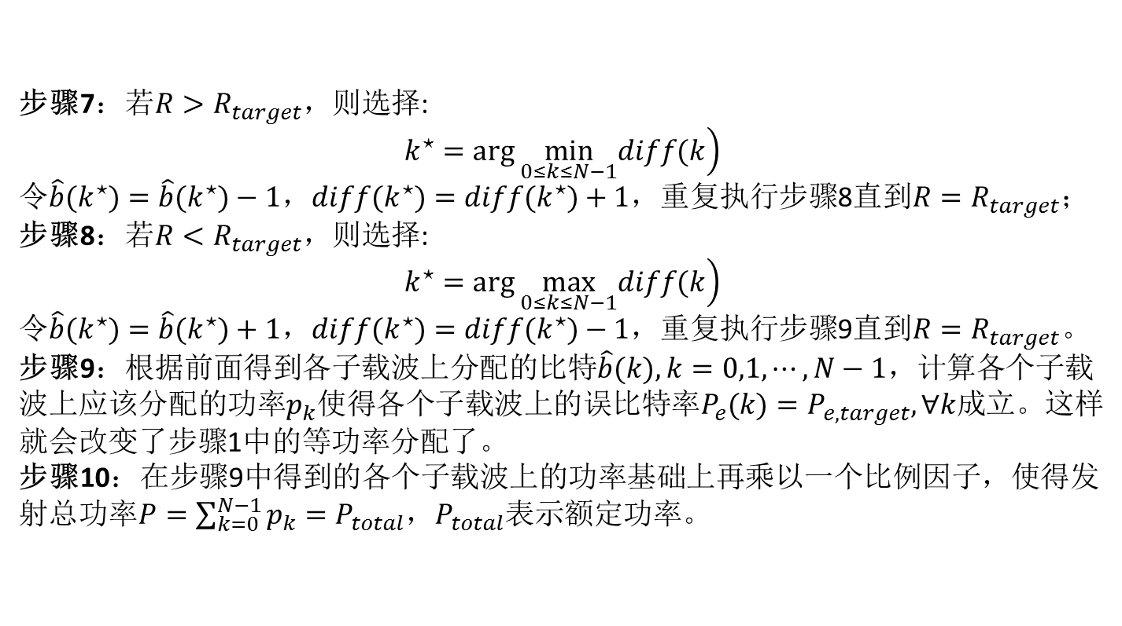
比特功率分配算法（3）
P.S.Chow算法
步骤7：若$R>R_{target}$，则选择:
$$\left.k^{⋆}=arg \min_{0≤k≤N−1}diff(k\right)$$
令$\hat{b}(k^{⋆})=\hat{b}(k^{⋆})−1$，$diff(k^{⋆})=diff(k^{⋆})+1$，重复执行步骤8直到$R=R_{target}$；
步骤8：若$R<R_{target}$，则选择:
$$\left.k^{⋆}=arg \max_{0≤k≤N−1}diff(k\right)$$
令$\hat{b}(k^{⋆})=\hat{b}(k^{⋆})+1$，$diff(k^{⋆})=diff(k^{⋆})−1$，重复执行步骤9直到$R=R_{target}。$
步骤9：根据前面得到各子载波上分配的比特$\hat{b}(k),k=0,1,⋯,N−1$，计算各个子载波上应该分配的功率$p_{k}$使得各个子载波上的误比特率$P_{e}(k)=P_{e,target},∀k$成立。这样就会改变了步骤1中的等功率分配了。
步骤10：在步骤9中得到的各个子载波上的功率基础上再乘以一个比例因子，使得发射总功率$P=\sum_{k=0}^{N−1}{p_{k}}=P_{total}$，$P_{total}$表示额定功率。

Slide 24
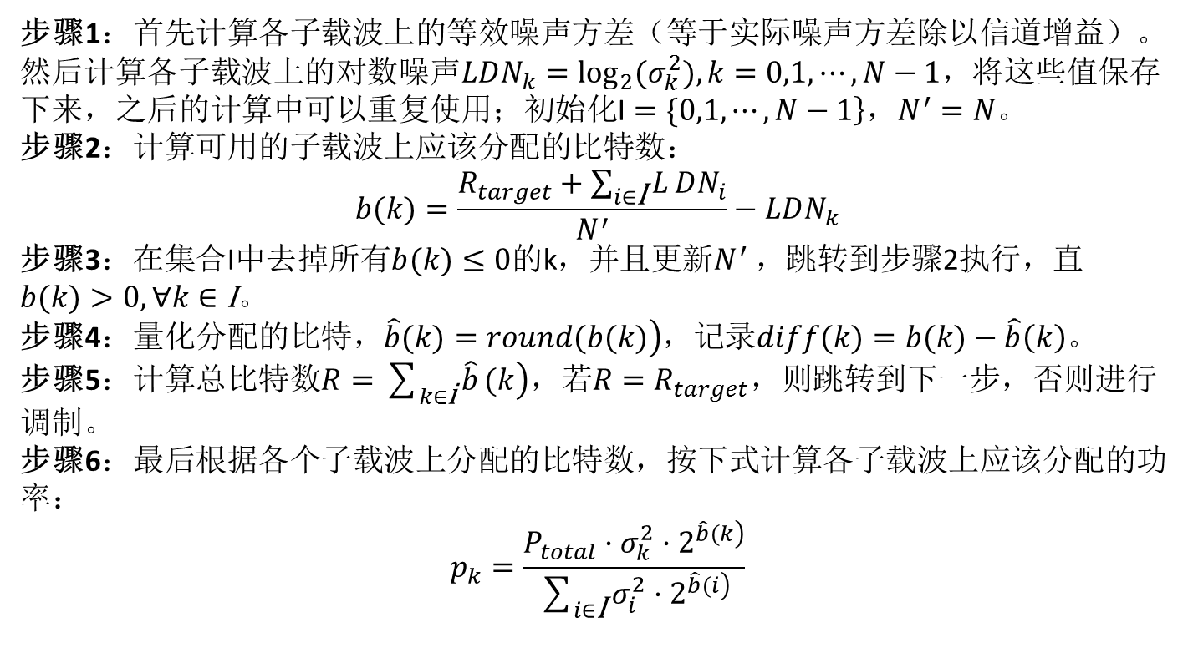
比特功率分配算法（4）
Fischer算法
步骤1：首先计算各子载波上的等效噪声方差（等于实际噪声方差除以信道增益）。然后计算各子载波上的对数噪声$LDN_{k}=\log_{2}(σ_{k}^{2}),k=0,1,⋯,N−1$，将这些值保存下来，之后的计算中可以重复使用；初始化$\left.\text{I}=\{0,1,⋯,N−1\right\}$，$N^{′}=N$。
步骤2：计算可用的子载波上应该分配的比特数：
$$b(k)=\frac{R_{target}+\sum_{i∈\text{I}}{L}DN_{i}}{N^{′}}−LDN_{k}$$
步骤3：在集合$\text{I}$中去掉所有$b(k)≤0$的k，并且更新$N^{′}$，跳转到步骤2执行，直$b(k)>0,∀k∈\text{I}$。
步骤4：量化分配的比特，$\left.\hat{b}(k)=round(b(k)\right)$，记录$diff(k)=b(k)−\hat{b}\left(k\right)。$
步骤5：计算总比特数$\left.R=\sum_{k∈\text{i}}{\hat{b}}(k\right)，若R=R_{target}，则跳转到下一步，否则进行$
调制。
步骤6：最后根据各个子载波上分配的比特数，按下式计算各子载波上应该分配的功率：
$$p_{k}=\frac{P_{total}·σ_{k}^{2}·2^{\left.\hat{b}(k\right)}}{\sum_{i∈\text{I}}{σ_{i}^{2}}·2^{\left.\hat{b}(i\right)}}$$

Slide 25
比特功率分配算法（5）
三种经典算法性能比较

Slide 26
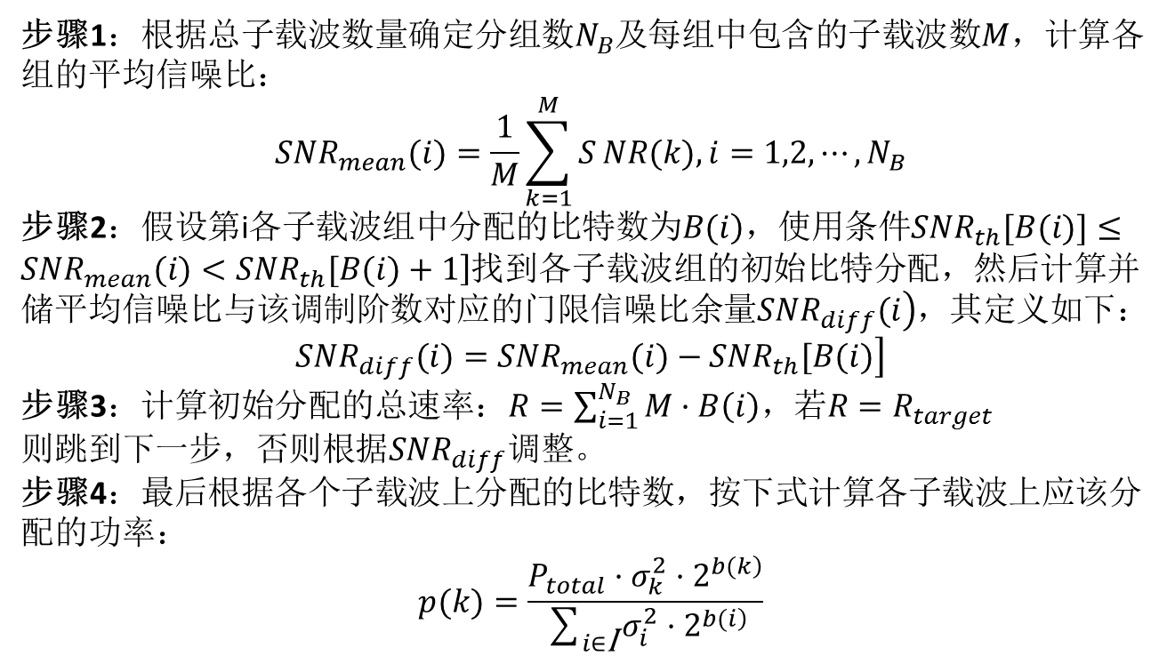
比特功率分配算法（6）
SBLA算法
步骤1：根据总子载波数量确定分组数$N_{B}$及每组中包含的子载波数$M$，计算各组的平均信噪比：
$$SNR_{mean}(i)=\frac{1}{M}\sum_{k=1}^{M}{S}NR(k),i=1,2,⋯,N_{B}$$
步骤2：假设第i各子载波组中分配的比特数为$\left.B(i\right)$，使用条件$\left.SNR_{th}[B(i)]≤SNR_{mean}(i)<SNR_{th}[B(i)+1\right]$找到各子载波组的初始比特分配，然后计算并存储平均信噪比与该调制阶数对应的门限信噪比余量$\left.SNR_{diff}(i\right)$，其定义如下：
$$\left.SNR_{diff}(i)=SNR_{mean}(i)−SNR_{th}[B(i)\right]$$
步骤3：计算初始分配的总速率：$R=\sum_{i=1}^{N_{B}}{M}·B\left(i\right)，若R=R_{target}则跳到下一步，否则根据SNR_{diff}调整。$
步骤4：最后根据各个子载波上分配的比特数，按下式计算各子载波上应该分配的功率：
$$p(k)=\frac{P_{total}·σ_{k}^{2}·2^{\left.b(k\right)}}{\sum_{i∈\text{I}}{σ_{i}^{2}}·2^{\left.b(i\right)}}$$

Slide 27
比特功率分配算法（7）
Improved-SBLA算法
利用光信道低通的特点，在原来SBLA算法基础上，只需知道每组子载波中第一个和最后一个子载波的功率，而其他子载波的功率可以使用线性插值得到，这样可以简化计算且可以减少反馈量。

Slide 28
比特功率分配算法（8）
Improved-SBLA算法

Slide 29
硬件设计简介（1） （8）
发射端框架图
发射端时序图

Slide 30
硬件设计简介（2）
接收端框架图
接收端时序图

Slide 31
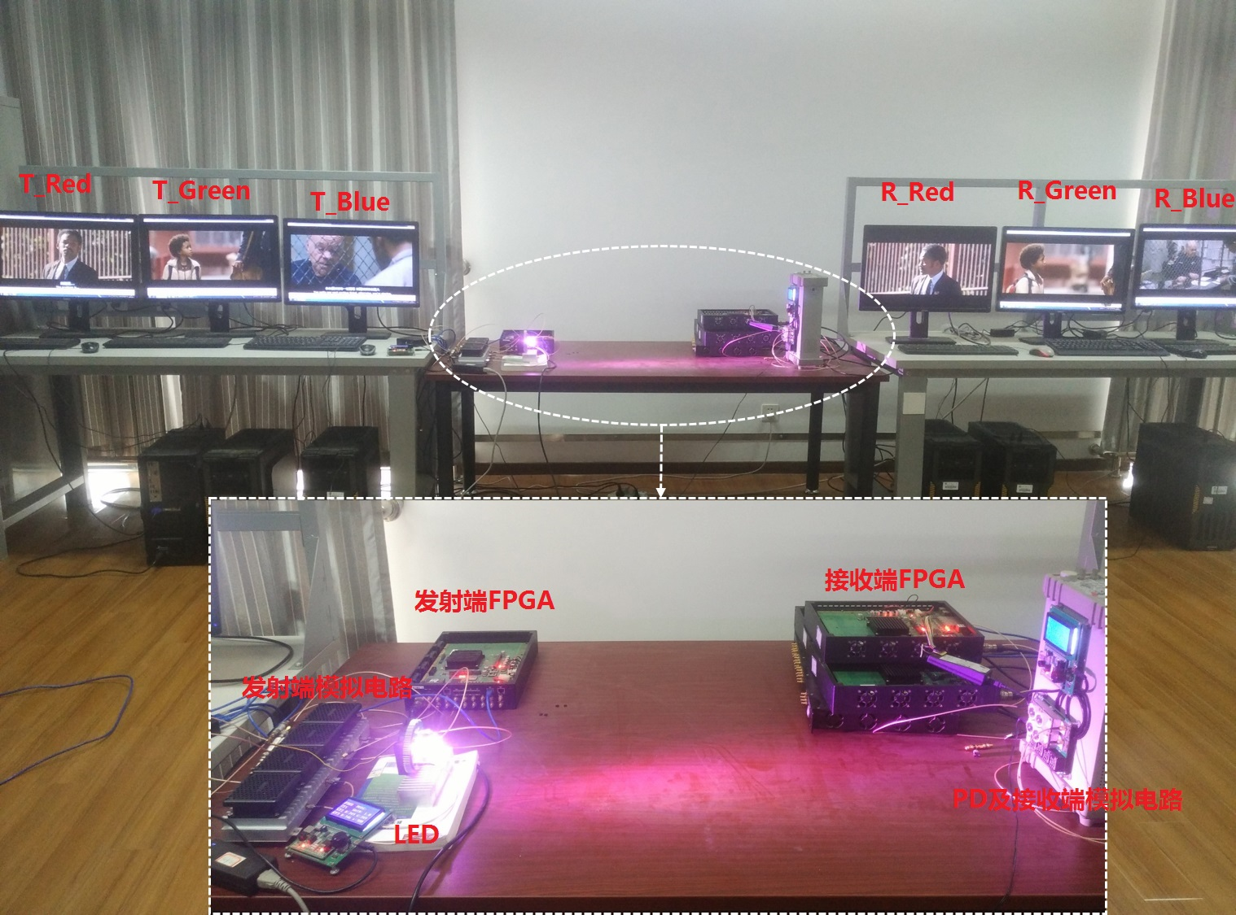
硬件设计简介（3）
实际系统展示

Slide 32
谢谢各位到场的 老师和同学！

